Slide 1
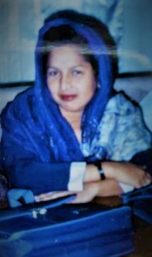




স্বা গ ত ম

Slide 2
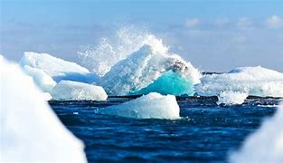
উপস্থাপনায়
রেহানা পারভীন।
সহকারী শিক্ষক।
জামতলা দাখিল মাদ্রাসা।
গোয়ালন্দ,রাজবাড়ী।

Slide 3
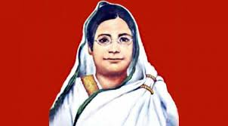
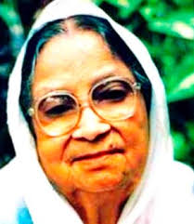
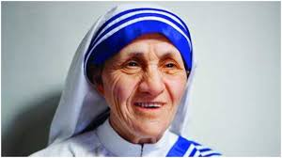
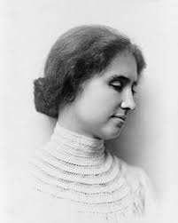
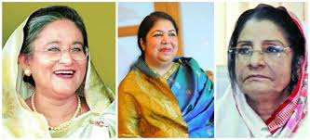
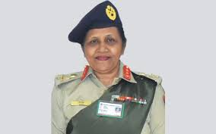
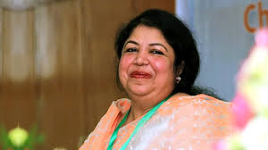
এসো আমরা কিছু ছবি দেখি ...
ওরা সমাজের নারী না পুরুষ?
বেগম রোকেয়া
সুফিয়া কামাল
মাদার তেরেসা
হেলেন কিলার
নারী
১ম নারী স্পিকার
১ম নারী মেজর জেনারেল
প্রধানমন্ত্রী

Slide 4

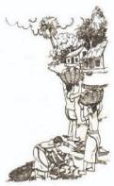

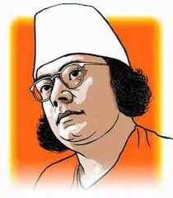
আজকের পাঠের বিষয়
নারী
(২য় অংশ)
কাজী নজরুল ইসলাম
নারী

Slide 5
শিখনফল
এই পাঠ শেষে শিক্ষার্থীরা---
নতুন নতুন শব্দের অর্থ বলতে পারবে,
সমাজে নারী- পুরুষের বৈষম্য ব্যাখ্যা করতে পারবে,
মানবসভ্যতা নির্মাণে পুরুষ ও নারীর যৌথ ভুমিকা বিশ্লেষণ করতে পারবে।
বর্তমান সমাজে নারীদের অবস্থান সম্পর্কে বর্ণনা দিতে পারবে।

Slide 6


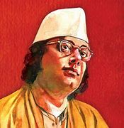
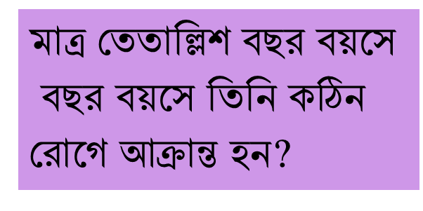
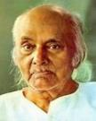
লেখক পরিচিতি
জন্মঃ
১৮৯৯ সালে আসানসোল
মহকুমায় চুরুলিয়া গ্রামে
পিতার নাম-কাজী ফকির আহমদ, মাতার নাম- জাহেদা খাতুন
দশম শ্রেনীতে
পড়ার সময় প্রথম মহাযুদ্ধ শুরু হয়?
কাজী নজরুল ইসলাম
১৯৭২ সালে স্বাধীনতার পর বঙ্গবন্ধু শেখ মুজিবর রহমান কবিকে
ঢাকায় নিয়ে আসেন ।
তার বিখ্যাত গ্রন্থগুলোঃঅগ্নিবীণা,বিষের বাঁশী,সাম্যবাদি,সর্বহারা,সিন্ধু-হিন্দোল,চক্রবাক,রিক্তের বেদন ইত্যাদি।
সাপ্তাহিক বিজলী
পত্রিকায় বিদ্রোহী কবিতাটি প্রকাশিত হয়?
তিনি ১৯৮৬ সালে বাঙালি পল্টনে যোগ দেন

Slide 7










তার বিখ্যাত গ্রন্থগুলো কি কি?
প্রথম খন্ড

Slide 8
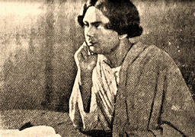
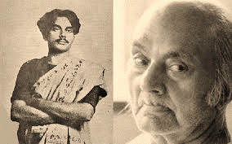
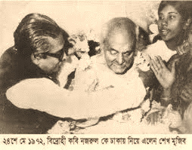
কবির ডাক নাম - দুখু মিয়া
১৯৭২ সালে কবিকে বঙ্গবন্ধুকে ঢাকায় এনে নাগরিকত্ব প্রদান করেন ।

Slide 9

‘নারী’ কবিতাটি কবি কাজী নজরুল ইসলামের “সাম্যবাদী” কাব্যগ্রন্থ থেকে সংকলিত ।

Slide 10
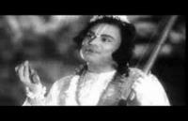



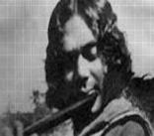







সাহিত্যের যে সমস্ত শাখায় উজ্জ্বল দৃষ্টান্তের স্বাক্ষর রাখেন,তা হলো--

Slide 11
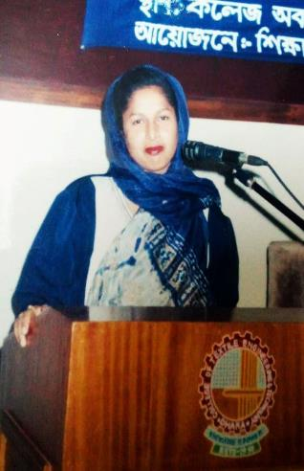

নারী
কাজী নজরুল ইসলাম

Slide 12
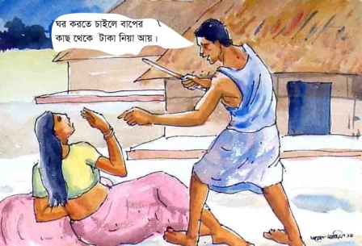



শব্দার্থ
অত্যাচার, নির্যাতন।
পীড়ন
যন্ত্রনা , কষ্ট।
পীড়া
অসংখ্য নারী স্বমীকে হারিয়েছে
কত নারী দিল সিঁথির সিঁদুর
জয়ের নিয়ন্তা দেবী হিসেবে কল্পনা করা হহেছে।
বিজয় লক্ষ্ণী নারী

Slide 13
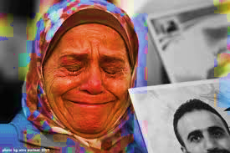
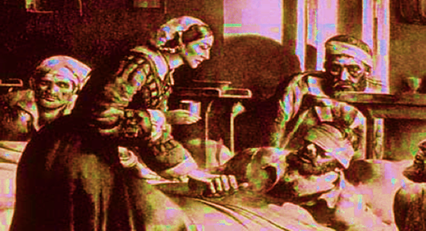

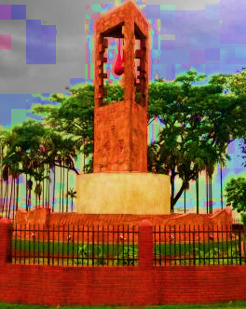
কবিতার চরণের সাথে ছবির মিল কর
কত মাতা দিল হৃদয় উপাড়ি কত বোন দিল সেবা,
বীরের স্মৃতি-স্তম্ভের গায়ে লিখিয়া রেখেছে কেবা?

Slide 14

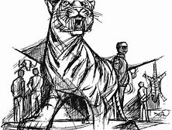
কোন কালে একা হয় নি কো জয়ী পুরুষের তরবারি
প্রেরণা দিয়াছে, শক্তি দিয়াছে বিজয়-লক্ষী নারী।

Slide 15
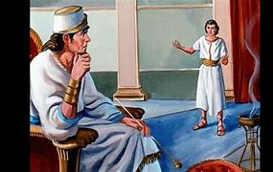
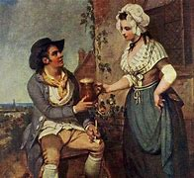
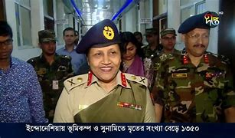
সে-যুগ হয়েছে বাসি,
যে যুগে পুরুষ দাস ছিল না ক, নারীরা আছিল দাসী।

Slide 16
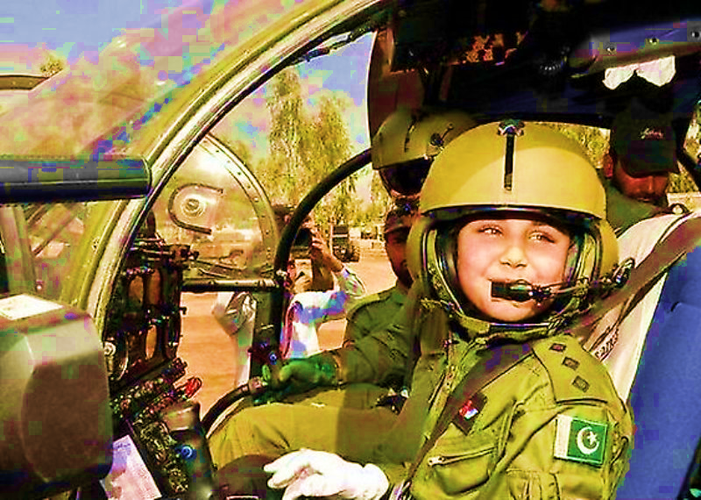

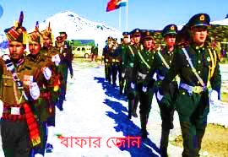
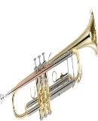

বেদনার যুগ,মানুষের যুগ, সাম্যের যুগ আজি,
কেহ রহিবেনা বন্দী কাহারও, উঠিছে ডঙ্কা বাজি!

Slide 17
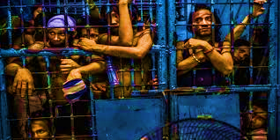
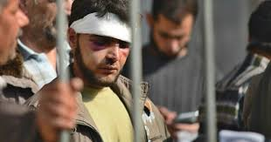
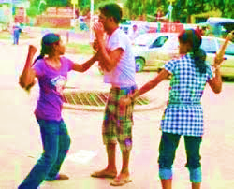
নর যদি রাখে নারীরে বন্দী,তবে এর পর যুগে
আপনারি রচা ঐ কারাগারে পুরুষ মরিবে ভুগে।

Slide 18
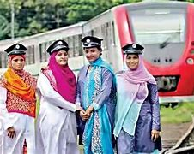
যুগের ধর্ম এই-
পীড়ন করিলে সে পীড়ন এসে পীড়া দেবে তোমাকেই!

Slide 19

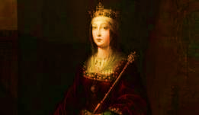

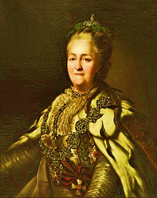
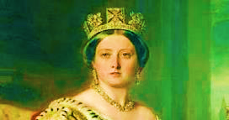
বিশ্বের ক্ষমতাশালী নারী
একুইটাইনের ইলিনর (১১২২-১২২৪)
ইসাবেলা (১৪৫১-১৫০৪)
রাশিয়ার কাথেরিন (১৭২৯-১৭৯৬)
রানী ভিক্টোরিয়া (১৮১৯-১৯০১)

Slide 20
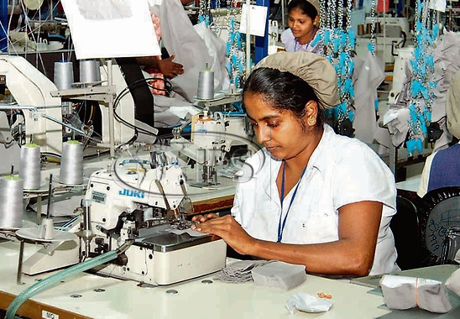
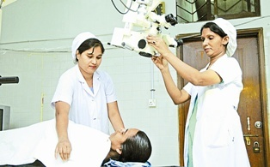

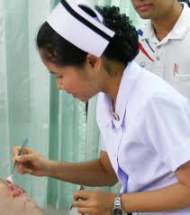
চিকিৎসা ক্ষেত্রে নার্সিং ও চিকিৎসক হিসেবে নারীরা বিশেষ অবদান রাখছে ।

Slide 21
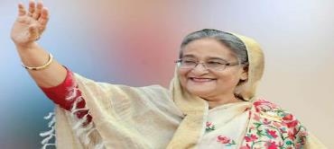
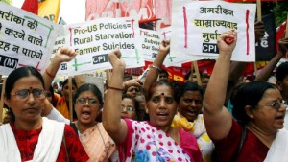
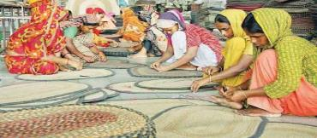

অধিকার আদায়ে নারী
নারীর ক্ষমতায়ন
খেলাধুলায় নারী
শ্রমজীবী নারী

Slide 22
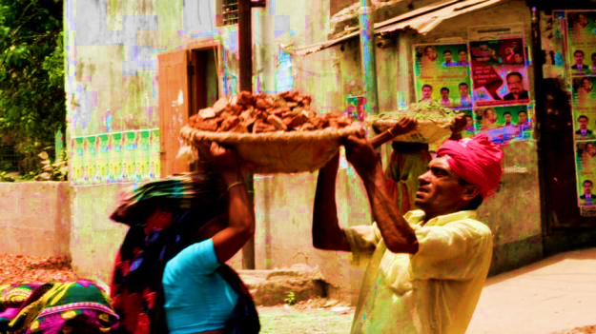
একক কাজ
মানব সভ্যতায় নারীর অবদান যে পুরুষের চেয়ে কম নয় ,তার পাঁচটি ক্ষেত্র উল্লেখ কর ।

Slide 23

দলগত কাজ
বর্তমান সমাজে নারীদের অবস্থান সম্পর্কে কবিতার আলোকে বর্ণনা কর

Slide 24
মূল্যায়ন
ও ফলাবর্তন
১। নারী-পুরুষের সম্মিলিত প্রচেষ্টাতে কী গড়ে ওঠেছে?
২। আধুনিক সমাজে নারী-নরের কার ভূমিকা বেশী ?
৩। বিজয়-লক্ষ্ণী নারী কাকে সান্ত্বনা দেয়?
৪। বর্তমান বাংলাদেশকে কে নেতৃত্ব দেচ্ছেন?

Slide 25
বাড়ির কাজঃ
‘পীড়ন করিলে সে পীড়ন এসে পীড়া দেবে তোমাকেই’-
চরণটির ব্যাখ্যা করে আনবে।

Slide 26
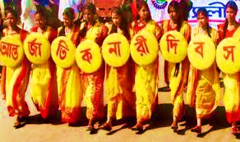
ধন্যবাদ

Slide 27

পাঠে আন্তরিক সহযোগিতার জন্য
ধন্যবাদ

